Slide 1
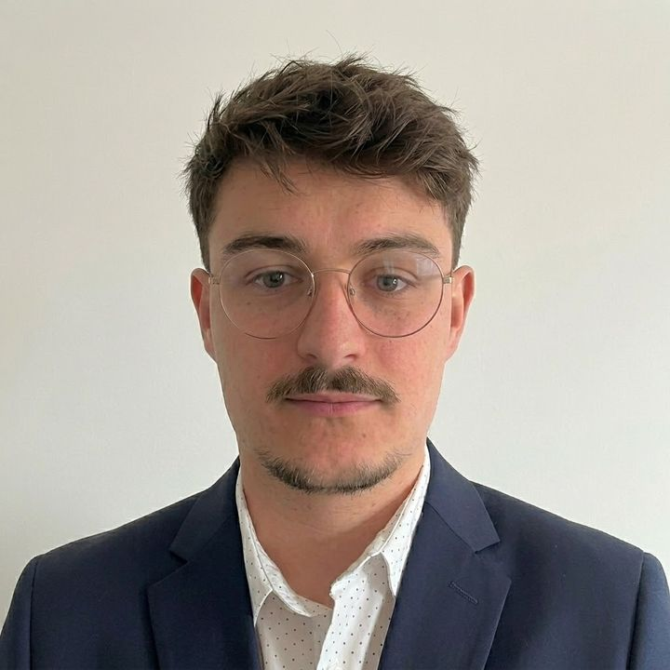
Support et mise à disposition de services informatiques
BTS SIO · OPTION SLAM · ÉPREUVE E5
Dorian Pachot · IRIS MediaSchool Rouen
Notes:
[15 s] Bonjour. Je m'appelle Dorian Pachot, je suis en deuxième année de BTS SIO option SLAM à IRIS MediaSchool Rouen.
Je vais présenter mes réalisations en suivant le tableau de synthèse, et je vais surtout détailler mon projet en cours : une application de gestion pour les cabinets de courtage en assurance. Je finirai par SYNCRO, mon stage, et la base de données de Pla'Net.
DURÉE TOTALE PRÉVUE : environ 8 min 40, soit 1 min 20 de marge sur les 10 minutes.

Slide 2
Deux années de BTS, un stage, un projet en cours
MON PARCOURS
Sept. 2025
1re année
Févr. 2026
Avril – août 2026
Sept. 2026
Oct. 2026
Entrée en BTS SIO SLAM
Réseaux, systèmes, cybersécurité, développement
CRP-Assurance, site d'un client
Stage chez Suitime : SYNCRO
Linux avancé, BDD avancées, Pla'Net
Application de gestion de cabinet
Avant le BTS : handball en National 1, puis la restauration, le management et le paysagisme.
Une reconversion
Stage à temps plein en juillet et août
Notes:
[30 s] Je suis entré en BTS SIO SLAM en septembre 2025. En première année, des TP de réseaux, de systèmes, de cybersécurité et de développement. En février 2026, j'ai livré un premier site à un client, CRP-Assurance. D'avril à août, j'ai développé SYNCRO pour Suitime, en parallèle des cours puis en stage. Cette année : Linux avancé, bases de données avancées, Pla'Net, et depuis octobre l'application de gestion de cabinet.
SI ON ME DEMANDE
• La reconversion : j'ai joué au handball en National 1, puis j'ai travaillé dans la restauration, le management et le paysagisme. Un accident du travail en 2025 m'a poussé à me reconvertir ; l'informatique m'attirait depuis longtemps.
• Le stage : SYNCRO a commencé en avril en parallèle des cours ; le stage à temps plein, c'était du 6 juillet au 7 août.

Slide 3
Chaque compétence du bloc 1 est couverte
LE TABLEAU DE SYNTHÈSE
Réalisation | 01 Patrimoine | 02 Incidents | 03 Présence en ligne | 04 Mode projet | 05 Mise à disposition | 06 Dév. pro
Gestion de cabinet projet en cours | ● |  |  | ● | ● | ●
SYNCRO stage chez Suitime | ● | ● | ● | ● | ● | ●
Pla'Net projet à cinq | ● |  | ● | ● | ●
CRP-Assurance site client | ● |  | ● | ● | ●
TP Linux avancé TP0 à TP5 | ● | ● |  |  | ●
AD et répartition de charge Windows Server, Scaleway | ● |  |  |  | ●
Parc informatique GLPI, ITIL | ● | ●
Audit SEO deux sites |  |  | ●
Veille et portfolio |  |  |  |  |  | ●
Notes:
[35 s] Voici mon tableau de synthèse. Chaque compétence est couverte plusieurs fois. La ligne rouge, c'est la réalisation en milieu professionnel : SYNCRO, qui couvre les six compétences. La ligne orange, c'est le projet que je vais détailler : l'application de gestion de cabinet.
SI ON ME DEMANDE (pourquoi ce point est coché)
• SYNCRO, 01 Patrimoine : rôles et permissions par groupe, serveur Linux, script de déploiement qui supprime les fichiers obsolètes.
• SYNCRO, 02 Incidents : refus de l'App Store (connexion cassée depuis cinq jours), notifications iPhone, double blocage des créneaux après minuit.
• SYNCRO, 03 Présence en ligne : site vitrine appsyncro.fr et ses pages légales, fiches sur l'App Store et Google Play.
• SYNCRO, 04 Mode projet : cahier des charges, maquettes, treize écrans maquettés pour cadrer une évolution avec les responsables.
• SYNCRO, 05 Mise à disposition : mise en production (Nginx, PM2, HTTPS), test de connexion à chaque déploiement, publication sur les deux stores, back-office pour l'équipe.
• SYNCRO, 06 Développement pro : c'est pendant ce stage que j'ai choisi le DevOps ; veille sur les règles des stores et les versions de Flutter ; lettre de recommandation.
• Gestion de cabinet, 01 : rôles admin et user, contrôle des droits, sauvegardes quotidiennes testées. 04 : cahier des charges et cahier technique. 05 : déploiement Docker par cabinet, recette prévue avec le client. 06 : choix techniques appuyés sur une recherche (tarifs Scaleway, plateformes gérées par Firebase), sources citées dans le cahier technique.
• Pla'Net, 03 : application web en ligne qui exploite les données de l'école (le planning des cours).
• CRP-Assurance, 01 : respect des règles d'utilisation des données (RGPD, mentions légales), identifiants hors du code, journal des erreurs protégé.

Slide 4
Une application de gestion pour les cabinets de courtage en assurance
PROJET PRINCIPAL · EN COURS
Projet de deuxième année · conception terminée, développement en cours
Notes:
[5 s] J'en viens au projet principal : une application de gestion pour les cabinets de courtage en assurance.

Slide 5
Le problème : tout est dispersé
LE BESOIN
1
Informations dispersées
Sites des compagnies, fichiers Excel, e-mails
LA PROBLÉMATIQUE
2
Commissions difficiles à suivre
Comment permettre à un cabinet et à ses mandataires de suivre leurs clients, leurs contrats et leurs commissions depuis un outil unique ?
Ce qui est dû, ce qui est perçu, ce qui manque
3
Suivi manuel des dossiers
Un site par compagnie pour savoir où en est un contrat
4
Relances non automatisées
Pièces manquantes et échéances : de mémoire
5
Aucune vue d'ensemble
Pas de tableau de bord pour le gérant
Commission partagée
Numéro ORIAS
Pour tout cabinet
Notes:
[45 s] Un cabinet de courtage travaille avec un réseau de mandataires, qui vendent des contrats d'assurance (prêt, habitation, auto, prévoyance, santé) de plusieurs compagnies. Chaque contrat signé rapporte une commission, partagée entre le cabinet et le mandataire.
Aujourd'hui tout est dispersé : sites des compagnies, Excel, e-mails. D'où la problématique écrite dans le cahier des charges.
SI ON ME DEMANDE
• Commission partagée : l'application calcule la commission attendue (prime × taux du produit), puis la répartit entre le cabinet et le mandataire selon un pourcentage paramétrable. Ensuite on la compare à ce que la compagnie a vraiment versé.
• ORIAS : le registre officiel des intermédiaires en assurance. Le numéro est obligatoire ; il fait partie du paramétrage du cabinet (nom, logo, coordonnées, ORIAS).
• Pour tout cabinet : rien n'est écrit en dur. Chaque cabinet saisit ses compagnies, ses produits, ses taux et ses pièces obligatoires, sans toucher au code.

Slide 6
Deux rôles, dix fonctionnalités
UTILISATEURS ET FONCTIONNALITÉS
01
Connexion et rôles
02
Clients
Admin
Le gérant du cabinet
Paramètre le cabinet, crée les comptes, voit tous les clients et contrats, saisit les commissions reçues.
03
Contrats et statuts
04
Commissions
05
Documents
06
Tableau de bord
User
Le mandataire
07
Alertes et relances
08
Paramétrage du cabinet
Gère ses propres clients et contrats, ajoute des documents, suit ses commissions et ses alertes.
09
Comparateur emprunteur
10
Agenda des rendez-vous
Journal d'audit
Rapprochement attendu / reçu
Un point à valider
Notes:
[50 s] Deux rôles : l'admin, c'est le gérant ; le user, c'est le mandataire, qui ne voit que ses propres clients. Dix fonctionnalités, de la fiche client jusqu'à l'agenda. Le cœur, ce sont les contrats, avec leur statut (en attente de pièces, envoyé à la compagnie, accepté, actif, résilié ou refusé), et les commissions.
SI ON ME DEMANDE
• Journal d'audit : chaque action importante (connexion, création, modification, suppression) est enregistrée avec son auteur et sa date, consultable par l'admin. C'est l'API qui l'alimente, pour qu'aucune action n'y échappe.
• Rapprochement attendu / reçu : les commissions versées par les compagnies sont saisies ou importées en CSV, puis comparées aux commissions attendues ; l'application signale les écarts et les commissions manquantes. Elle prévoit aussi les trois prochains mois.
• Le point à valider : tous les mandataires ont-ils accès à tout le catalogue, ou le gérant choisit-il les produits de chacun ? Par défaut, tout le catalogue ; c'est à confirmer avec le client.
• Comparateur emprunteur : l'admin saisit les offres des compagnies, le user entre le profil (âge, montant, durée, fumeur ou non), l'application classe par coût total et exporte un PDF pour le client.

Slide 7
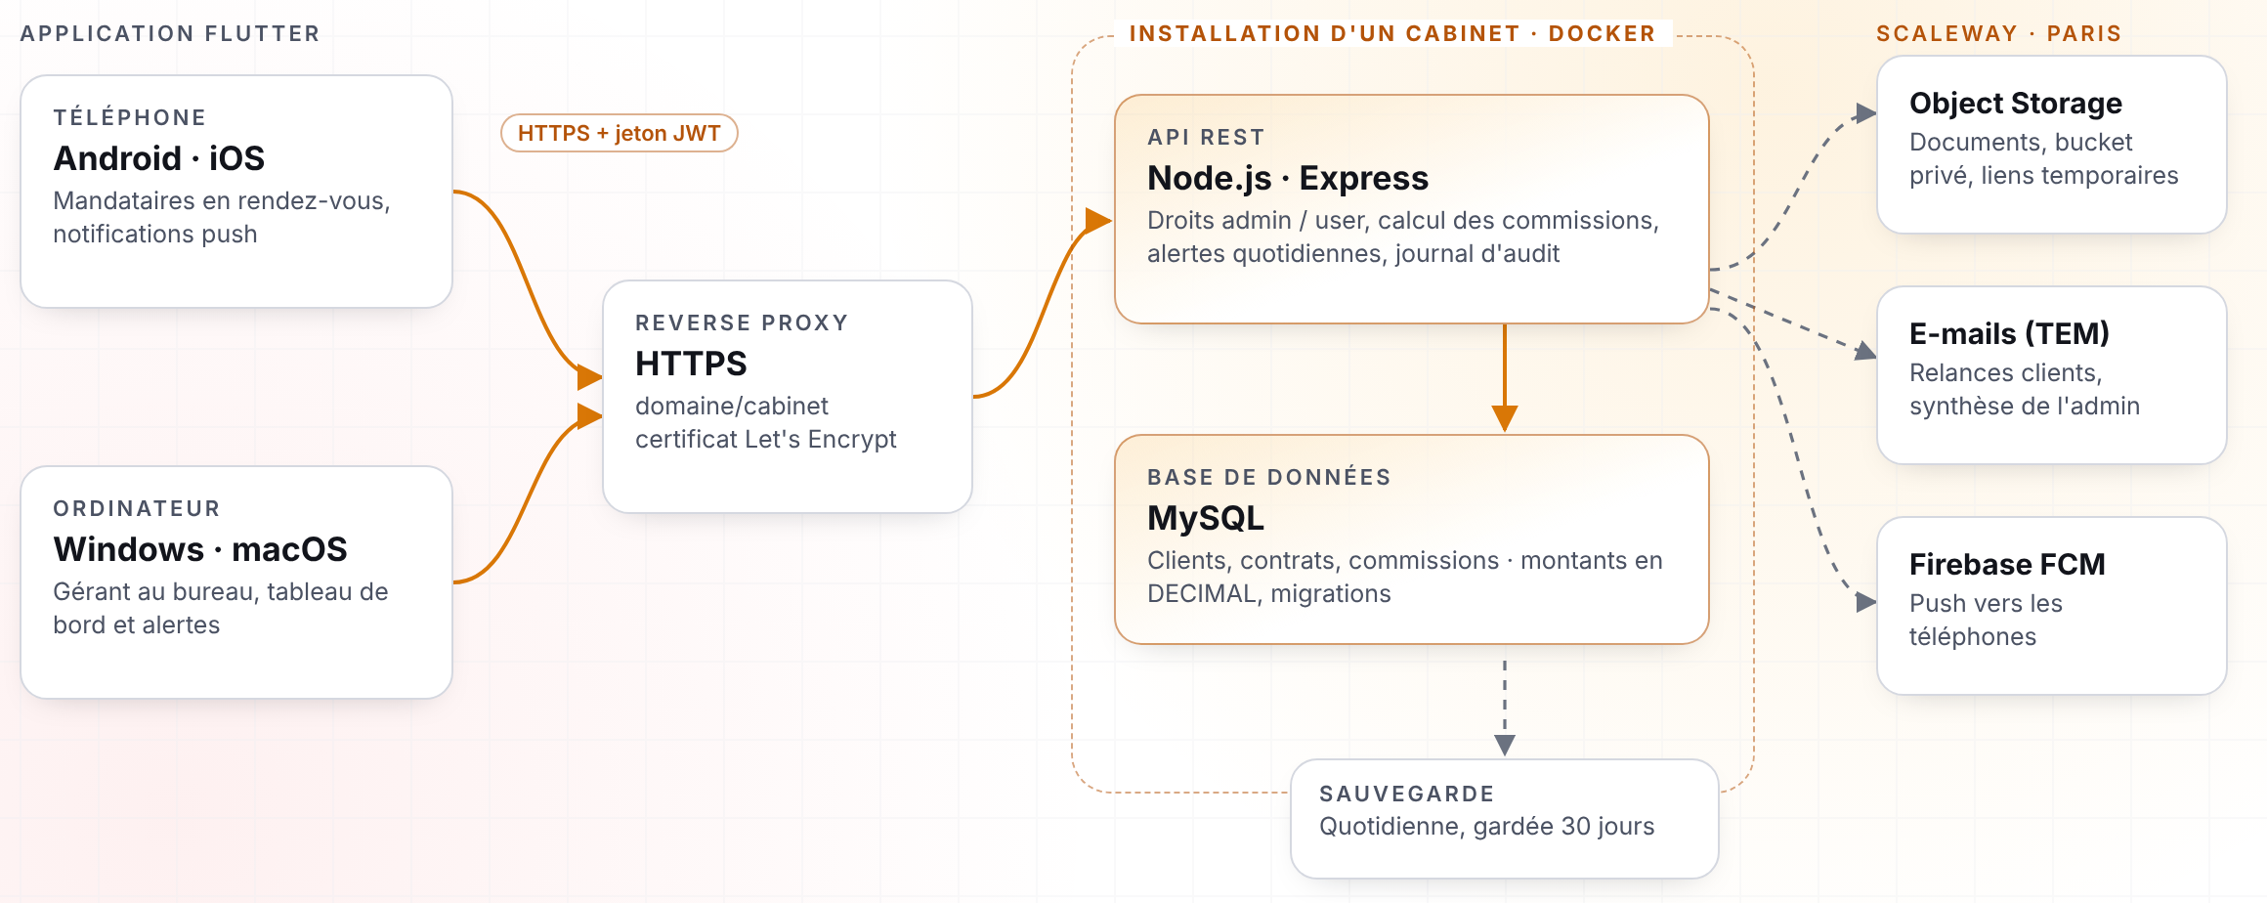
Une installation isolée par cabinet
L'ARCHITECTURE
Seule l'API touche à la base
Un chemin par cabinet
Jeton JWT
Notes:
[45 s] Une seule application Flutter, compilée pour téléphone (Android, iOS) et ordinateur (Windows, macOS). Elle parle en HTTPS à l'API Node.js du cabinet. Chaque cabinet a sa propre installation dans Docker : son API et sa base MySQL. Autour, les services de Scaleway à Paris pour les documents et les e-mails, et Firebase pour les notifications sur téléphone.
SI ON ME DEMANDE
• Seule l'API touche à la base : l'application affiche et contrôle la saisie, mais les droits, les calculs et le catalogue viennent toujours du serveur. Sur l'appareil, on ne garde que le jeton de connexion, dans le stockage sécurisé du système.
• Un chemin par cabinet : un seul domaine en HTTPS, par exemple nomdelapplication.fr/nomducabinet. Un reverse proxy, avec un certificat Let's Encrypt, envoie chaque chemin vers l'API du bon cabinet. Au premier lancement, l'utilisateur saisit l'identifiant de son cabinet.
• Jeton JWT : après la connexion, l'API donne un jeton de courte durée, envoyé avec chaque requête, et un jeton de renouvellement pour ne pas retaper le mot de passe.

Slide 8
Chaque choix est justifié dans le cahier technique
LES CHOIX TECHNIQUES
Besoin | Choix | Pourquoi
Application | Flutter (Dart) | Une seule base de code pour 4 plateformes, déjà utilisée sur SYNCRO
Serveur (API) | Node.js et Express | Maîtrisé, minimaliste, le plus documenté
Base de données | MySQL dans Docker | Données très liées : les clés étrangères gardent la cohérence
Documents | Scaleway Object Storage | Payé à l'usage : le volume est impossible à prévoir
E-mails | Scaleway Transactional Email | Envoyés depuis le domaine de l'application
Notifications | Firebase + notifications locales | Push sur téléphone, alertes sur ordinateur
Hébergement | Scaleway, région Paris | Données en France, un seul fournisseur
Compatible S3
SPF · DKIM · DMARC
Firebase ne gère pas Windows
Notes:
[45 s] Trois principes : une seule base de code pour le mobile et l'ordinateur, des technologies que je maîtrise déjà (Flutter, Node.js, SQL), et des données hébergées en France.
SI ON ME DEMANDE
• Compatible S3 : S3 est le format de stockage d'Amazon, devenu un standard. Scaleway le parle aussi : si on change de fournisseur, on ne réécrit pas le code. Prix : environ 0,016 € par Go et par mois à Paris.
• SPF, DKIM, DMARC : trois réglages DNS qui prouvent que les e-mails viennent bien de notre domaine. Sans eux, les relances partent dans les spams.
• Firebase ne gère pas Windows : sur ordinateur, l'application ouverte interroge l'API toutes les 5 minutes (et à l'ouverture), met à jour le compteur d'alertes et affiche une notification Windows ou macOS. Plus tard, on pourra passer en temps réel avec une WebSocket.
• Pourquoi Express et pas un framework plus complet : il est minimaliste, les routes, les middlewares et les erreurs s'écrivent explicitement, donc je comprends tout ce qui se passe.
• Gestion d'état Flutter : Provider, celle que présente la documentation officielle.

Slide 9
La sécurité est sur le serveur, pas dans l'application
LA SÉCURITÉ
1
2
3
Requête acceptée
Le jeton est-il valide ?
Le rôle est-il autorisé ?
La donnée est-elle à lui ?
Sinon : 401
Sinon : 403
Sinon : 403 ou 404
Contrôlé à chaque requête : l'application peut être copiée ou imitée, donc tout contrôle fait seulement chez elle peut être contourné.
Et aussi
Mots de passe hachés
Limite de tentatives
Requêtes préparées
Liens temporaires
Clés hors du code
Montants en DECIMAL
Notes:
[45 s] Chaque requête passe trois contrôles : le jeton, le rôle, puis la propriété de la donnée. Par exemple, un mandataire qui demande le client d'un autre mandataire est refusé, même avec un jeton valide.
SI ON ME DEMANDE
• 401 ou 403 : 401, on ne sait pas qui tu es (pas de jeton, ou jeton expiré) ; 403, on sait qui tu es mais tu n'as pas le droit. 404 sert à ne pas révéler qu'une donnée existe.
• Mots de passe hachés : bcrypt ou argon2, jamais en clair.
• Limite de tentatives : contre les attaques par force brute sur la connexion.
• Requêtes préparées : contre l'injection SQL, aucune saisie n'est collée dans une requête.
• Liens temporaires : les documents sont dans un espace privé ; après contrôle des droits, l'API génère une URL présignée valable quelques minutes. Les fichiers déposés sont contrôlés : PDF, JPEG ou PNG, 10 Mo maximum, et renommés avec un identifiant unique.
• Clés hors du code : les clés S3, e-mail et Firebase sont dans des variables d'environnement, jamais dans le code ni sur GitHub.
• Montants en DECIMAL : primes, taux et commissions en DECIMAL et jamais en FLOAT, pour éviter les erreurs d'arrondi sur de l'argent.

Slide 10
Héberger, déployer, sauvegarder
METTRE À DISPOSITION
Héberger
Déployer
Sauvegarder
Scaleway, région Paris
Une installation par cabinet
Données jamais mélangées
Docker Compose : un cabinet = une copie
Même version pour tous
Migrations au démarrage
Une sauvegarde par jour
Gardée 30 jours
Restauration testée
RGPD
Données en France, collecte limitée au nécessaire, export et suppression sur demande, données fictives pour le développement et la démonstration.
Sous-traitant
Trois environnements
Une sauvegarde qui n'est pas testée…
Notes:
[40 s] L'application est vendue aux cabinets, et nous hébergeons chaque installation. Une installation par cabinet, identique et reproductible grâce à Docker. Une mise à jour = une nouvelle image Docker, déployée cabinet par cabinet ; les migrations de la base s'exécutent au démarrage, sans perte de données.
SI ON ME DEMANDE
• Sous-traitant : en hébergeant les données des clients des cabinets, nous sommes sous-traitants au sens du RGPD. Un contrat de sous-traitance est signé avec chaque cabinet ; chaque cabinet tient son registre des traitements.
• Trois environnements : développement sur mon poste, démonstration avec des données fictives, production (une par cabinet).
• Une sauvegarde qui n'est pas testée… n'en est pas une : seul un test de restauration prouve qu'on peut s'en servir. Sauvegardes quotidiennes, rangées dans un autre espace S3, la plus ancienne supprimée après 30 jours.
• Pourquoi pas une seule base pour tous les cabinets : l'isolement est plus simple à garantir et à expliquer au client ; une erreur de filtre ne peut pas mélanger deux cabinets.

Slide 11
La conception est faite, le développement commence
OÙ J'EN SUIS
Fait
Fait
Prochaine étape
À venir
À venir
À venir
À venir
Cahier des charges
Cahier technique
MCD et MLD
Script SQL et données fictives
API et ses tests
Écrans Flutter
Recette avec le client
10
2
4
2
fonctionnalités
rôles
plateformes
cahiers rédigés
Les tests prévus
iOS demande un Mac
Démo : Android et Windows
Notes:
[30 s] Le cahier des charges et le cahier technique sont rédigés depuis le 21 octobre. La prochaine étape, c'est la base de données : le MCD, le MLD, le script SQL et un jeu de données fictives. Ensuite l'API avec ses tests, puis les écrans Flutter, et une recette avec le client.
SI ON ME DEMANDE
• Les tests prévus : tests unitaires sur les règles critiques (calcul et répartition des commissions, rapprochement, contrôle des droits), test de chaque route de l'API dans les cas autorisés ET refusés (avec Postman ou Bruno), tests des principaux écrans, et un cahier de recette avec le client.
• iOS demande un Mac : la compilation et la publication iOS et macOS se font sur un Mac, avec un compte développeur Apple payant, idéalement au nom de l'éditeur. Pour la démonstration du BTS, Android et Windows suffisent.
• Organisation : Git et GitHub avec une branche par fonctionnalité, Trello pour le suivi, VS Code et Android Studio.

Slide 12
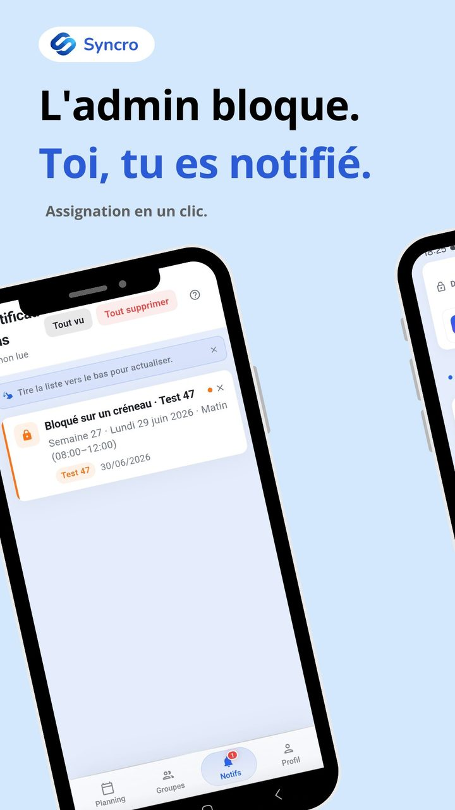
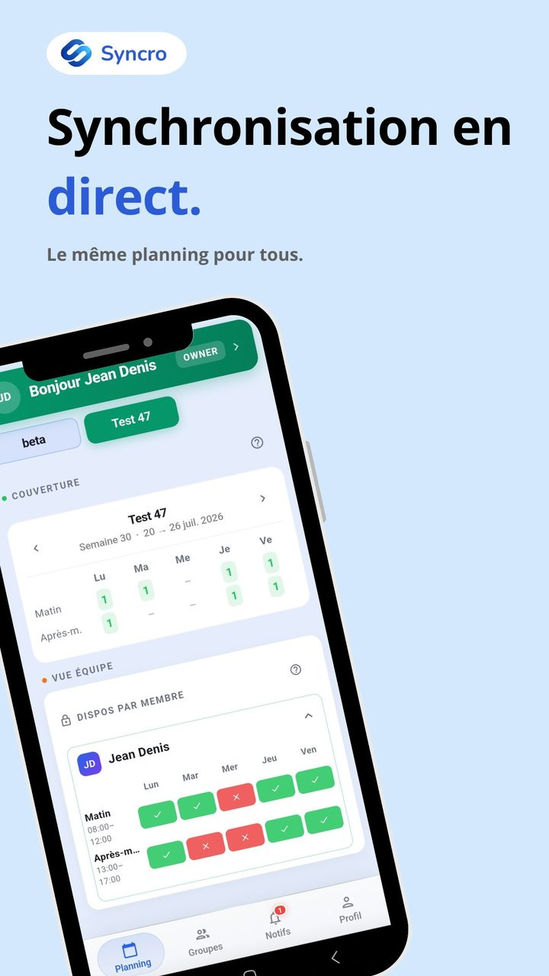
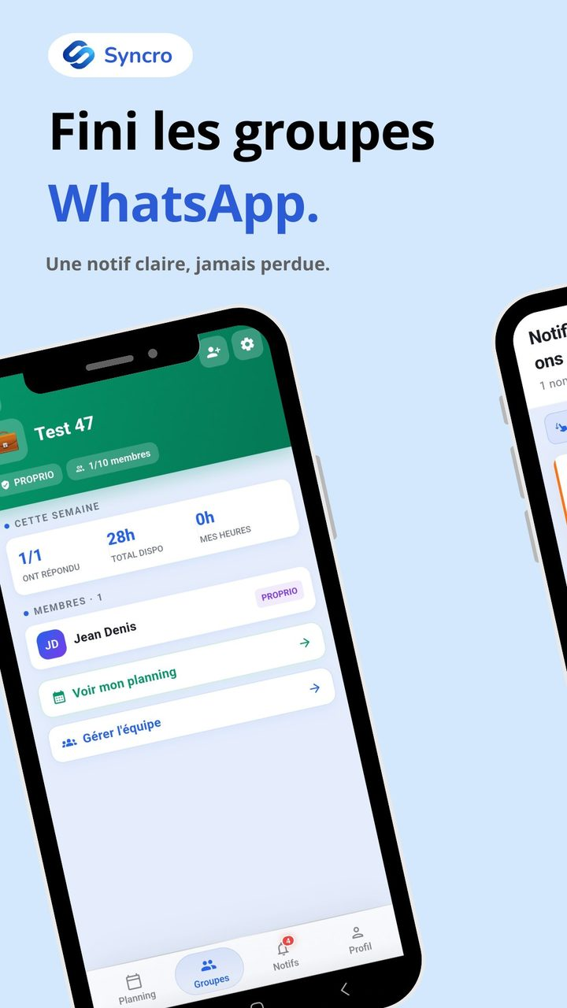
SYNCRO, de la maquette aux deux stores
EN MILIEU PROFESSIONNEL · STAGE CHEZ SUITIME
Application mobile de planning d'équipe : chaque membre saisit ses disponibilités, le responsable valide puis verrouille la semaine. J'ai fait tout le projet : l'application Flutter, l'API Next.js en TypeScript, la base MySQL, le serveur et la publication.
5
53
2
mois de projet
routes en TypeScript
stores
Refus de l'App Store
Créneaux après minuit
Notifications iPhone
Cloisonnement des groupes
Notes:
[50 s] SYNCRO, c'est ma réalisation en milieu professionnel. Je l'ai développée pour Suitime d'avril à août 2026, d'abord en parallèle des cours puis en stage. Elle est publiée sur l'App Store et Google Play.
SI ON ME DEMANDE
• Refus de l'App Store : les testeurs d'Apple ne pouvaient pas se connecter. La connexion était cassée en production depuis cinq jours, à cause d'anciens fichiers restés sur le serveur. J'ai corrigé, puis changé le script de déploiement : il supprime les fichiers obsolètes et lance un test de connexion à chaque mise en ligne. C'est ce qui m'a donné envie du DevOps.
• Créneaux après minuit : un membre pouvait être bloqué deux fois sur le même créneau. La protection existait, mais elle était fausse pour les horaires qui passent minuit. J'ai écrit une nouvelle méthode, vérifiée sur les cent combinaisons possibles.
• Notifications iPhone : elles n'avaient jamais marché, sans message d'erreur. J'ai comparé point par point avec une autre application de l'entreprise qui fonctionnait, et trouvé trois écarts.
• Cloisonnement des groupes : en relisant les routes sensibles une par une, j'ai trouvé un défaut : un responsable pouvait agir hors de son groupe. Corrigé.
• Technique : jeton d'accès de 15 minutes, jeton de renouvellement de 7 jours ; Nginx, PM2 et HTTPS ; 84 commits en cinq mois.

Slide 13
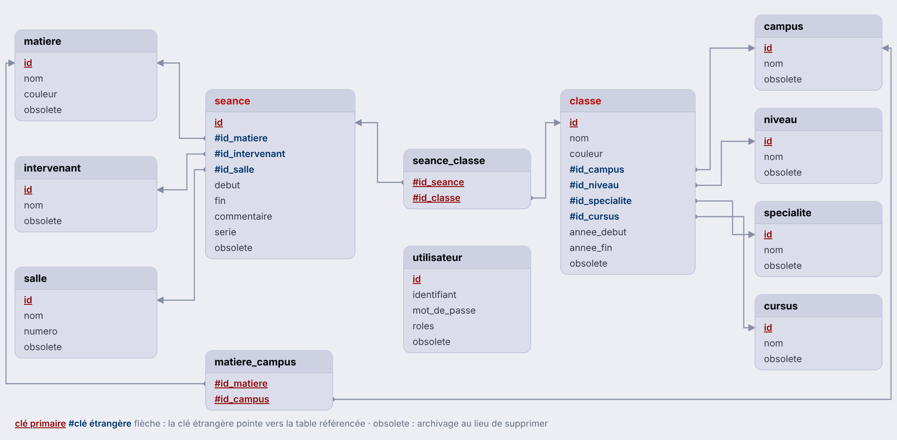
La base d'abord, le code ensuite
PLA'NET · PROJET À CINQ EN QUATRE JOURS
12
tables
34 / 45
cartes Trello réalisées
Colonne obsolete
Table de liaison
Carte DÉCISION
Migrations rejouables
L'écart : la sauvegarde
Notes:
[40 s] Pla'Net, c'est le planning des cours de l'école, fait à cinq en quatre jours. Notre choix : deux jours et demi de planification et de base de données avant de coder. Le code a ensuite été généré en grande partie par l'IA, et c'est la conception qui a permis de le vérifier carte par carte.
SI ON ME DEMANDE
• Colonne obsolete : on ne supprime jamais rien. Chaque table a une colonne obsolete ; archiver une salle ou un intervenant ne casse pas les séances passées.
• Table de liaison : seance_classe. Un cours commun à trois classes, c'est UNE séance liée à trois classes, au lieu de trois copies.
• Carte DÉCISION : une carte Trello qui bloquait le code tant que quatre questions de conception n'étaient pas tranchées (par exemple : une classe déjà en cours bloque l'enregistrement, une salle déjà prise donne seulement un avertissement).
• Migrations rejouables : on peut relancer un script de migration sans créer de doublon ; il archive au lieu de supprimer. L'import dans phpMyAdmin perdait la base sélectionnée, j'ai réécrit le script.
• L'écart : 34 cartes sur 45, environ 75 % de la charge. Il manque la sauvegarde, pourtant prioritaire : c'est le prochain chantier. Leçon : avec l'IA, il faut suivre l'avancement en cartes terminées, pas en jours.
• Contrôles dans la base : clés étrangères, fin après le début, index sur les dates.

Slide 14
Ma veille a un cap : devenir DevOps
DÉVELOPPEMENT PROFESSIONNEL
01
Des sources
À LA UNE · 20 OCTOBRE 2026
Alertes Google, notes de version, règles des stores
PHP2Shell : deux failles critiques dans PHP
02
Un tri
Projet, cours ou métier visé ? Sinon, je ne garde pas
Annoncées le 20, corrigées le 21. Trois de mes projets tournent sur PHP.
03
Une lecture critique
Source, date, deuxième source
MON CAP
04
Une trace
Une alternance, puis un bachelor DevOps
Résumée sur le portfolio
Mes projets en PHP
GitLab 101 · Terraform
ClickFix
NIS2
Notes:
[35 s] Ma veille a un objectif : devenir DevOps, et un bon DevOps. Quatre étapes : des sources choisies, un tri avec une seule question (est-ce que ça touche un projet, un cours ou le métier visé ?), une lecture critique, et une trace sur le portfolio.
À la une en ce moment : PHP2Shell, deux failles critiques dans PHP.
SI ON ME DEMANDE
• PHP2Shell : CVE-2026-109618 et CVE-2026-109619, annoncées par PHP le 20 octobre et corrigées le 21 (versions 8.2.35, 8.3.36, 8.4.27, 8.5.12). Une requête HTTP sans être connecté peut suffire à exécuter du code. Touche PHP-FPM et Apache avec mod_php. La seule vraie parade : mettre à jour.
• Mes projets en PHP : CRP-Assurance est sur un hébergement mutualisé LWS, c'est l'hébergeur qui corrige ; mon rôle est de vérifier la version de PHP active et de choisir une branche encore suivie. Pla'Net tourne avec PHP-FPM sur le serveur de l'école. Le portfolio est publié en HTML : aucun PHP ne tourne en ligne.
• GitLab 101 et Terraform Associate : les deux certifications que je prépare, l'intégration continue et l'infrastructure décrite en code.
• ClickFix : un faux CAPTCHA qui pousse la victime à coller elle-même une commande ; plus répandu que le phishing classique. La faille est souvent humaine.
• NIS2 : directive européenne sur la cybersécurité ; l'ANSSI a publié le référentiel ReCyF pour accompagner la mise en conformité.

Slide 15
Vos questions
MERCI
Portfolio
SYNCRO
CRP-Assurance
Notes:
[10 s] Merci. Je suis prêt pour vos questions et pour la partie pratique : je peux ouvrir SYNCRO, Pla'Net, le site de CRP-Assurance ou le portfolio. Les cahiers de l'application de gestion de cabinet sont aussi disponibles.

